Slide 1
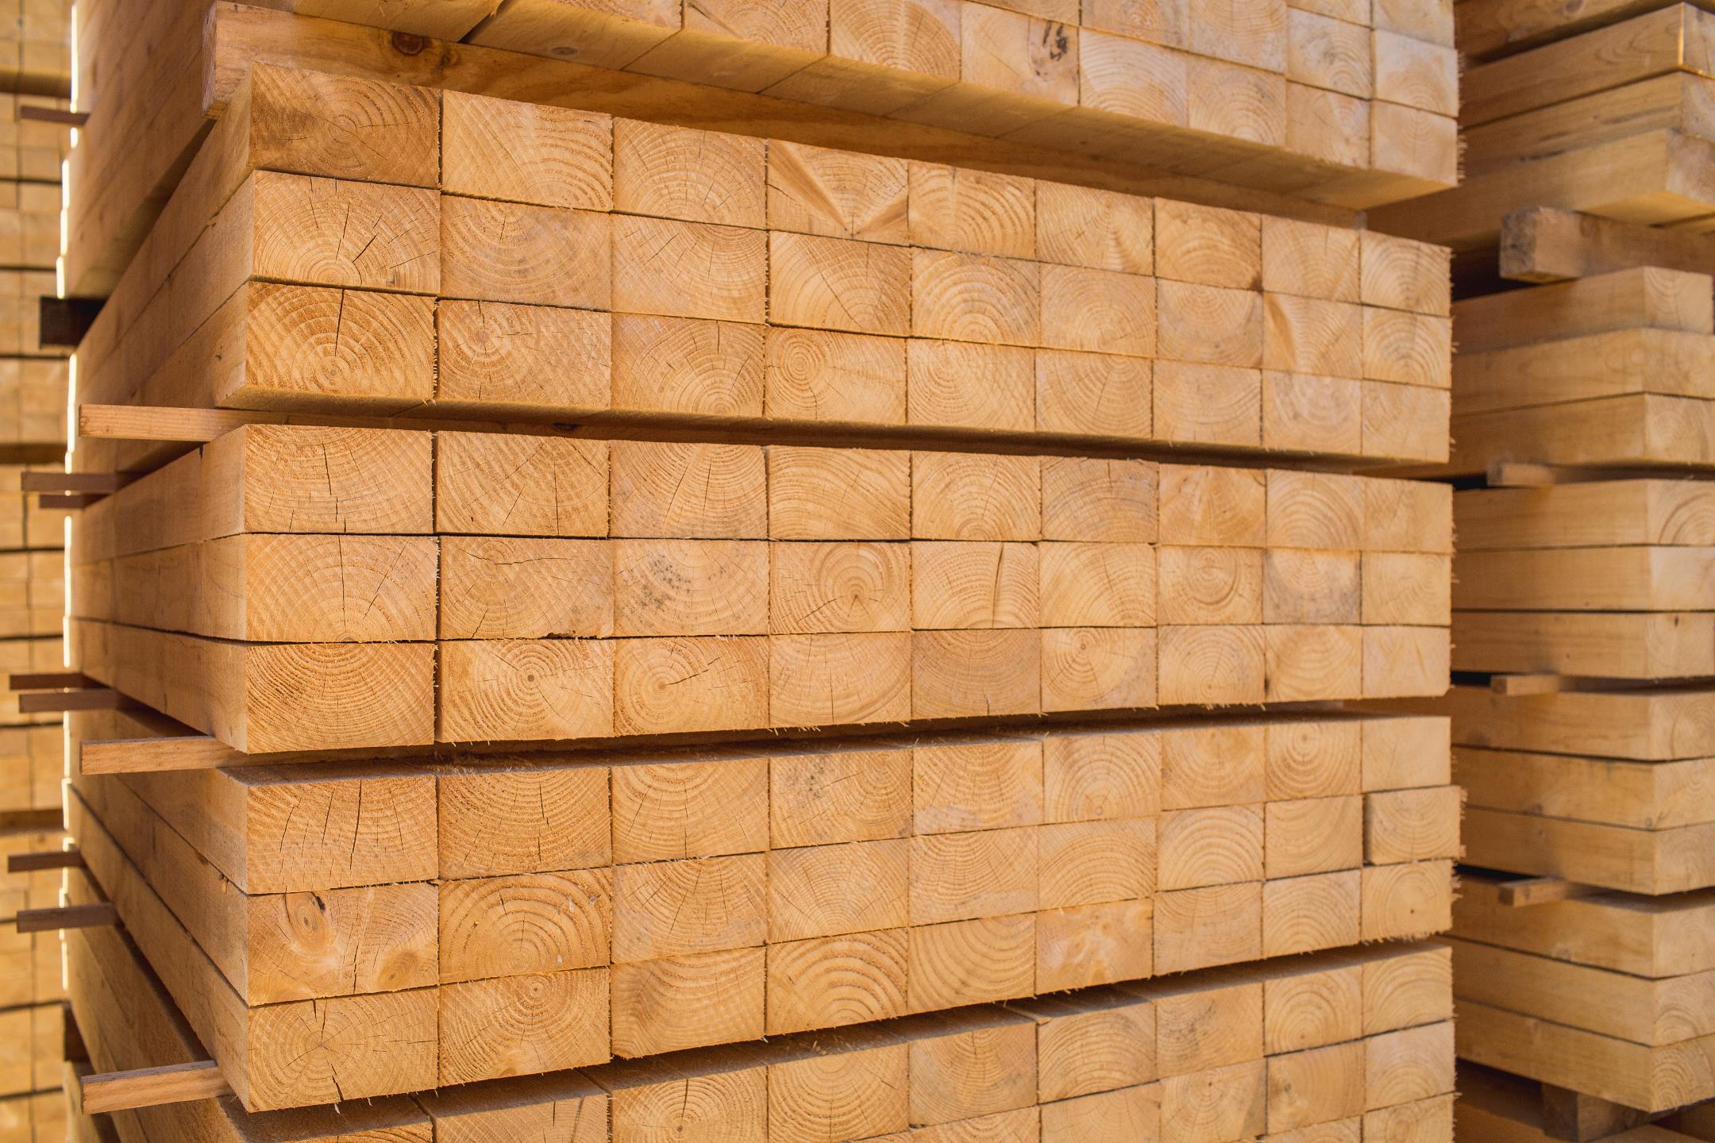
Grunnkröfur um mannvirki
Rétt meðferð
byggingarvöru
Timbur, múrefni og kerfi vara sem nota þarf saman til að vörurnar haldi eiginleikum
Eyþór Bjarki Sigurbjörnsson sérfræðingur HMS
Gústaf Adolf Hermannsson sérfræðingur HMS

Slide 2
Hvað er byggingarvara?
Umfjöllunarefnið er timbur (það er plötur, timburgluggar og hurðir, timburlistar, burðarviður og svo framvegis), múrefni og kerfi vara sem nota þarf saman til að tryggja að eiginleikar varanna haldist.
Hugtakið byggingavara er hér skilgreint sem: vara sem framleidd er með það fyrir augum að verða varanlegur hluti af hvers konar byggingarframkvæmdum (sjá: Tilskipun Framkvæmdaráðs ESB 89/106/EB frá 21. desember 1988 um samræmingu á lögum og stjórnsýslufyrirmæli aðildaríkjanna um byggingarvörur).

Slide 3
Hvaða máli skiptir rétt meðferð?
Rétt meðferð á byggingarvörum er stórt neytendamál.
Neytendur eiga skýlausan rétt á að njóta vöru með fullum eiginleikum.
Röng meðferð skerðir eiginleika á hefur áhrif á áformuð not mannvirkja (sbr. grunnkröfur um mannvirki: burðarþol og stöðugleika, varnir gegn eldsvoða, hollustuhætti, heilbrigði og umhverfi, öryggi við notkun og aðgengi, hávaðavarnir, orkusparnað og hitaeinangrun og sjálfbæra nýtingu náttúruauðlinda).
Röng meðferð styttir líftíma og getur leitt til alvarlegra galla í mannvirkjum.
Byggingargöllum getur fylgt mikill kostnaður fyrir neytendur, hönnuði, flutningsaðila, verktaka, iðnaðarmenn, söluaðila og/eða framleiðendur.
Sé rangt farið með byggingarvöru á einhverju stigi mannvirkjagerðar getur reynt á ábyrgð þess sem fór ekki rétt með byggingarvöruna.

Slide 4
Tilvísanir
Á Íslandi gilda lög um mannvirki og byggingarvörur. Einnig eru til fjölmargar rannsóknir og greinargerðir sem fjalla um meðferð byggingarvara.
Stuðst er við eftirfarandi gögn í eftirfarandi umfjöllun um meðferð byggingarvöru:
Lög um mannvirki (2010 nr. 160.)
Lög um byggingarvörur (2014 nr. 114) 1. viðauki/Grunnkröfur um mannvirki
Byggingarreglugerð (2012 nr. 112)
Staðallinn ÍST EN 335:2013 Durability of wood-based product – use classes: deifinitons, applications to solid wood and woodbase panels
Rb-blað (I4).001: Byggingarraki – þurrkun og mæling (nóvember 1997) Rb-blað(I4).003: Rakamælingar í byggingum (ágúst 2015) Rb-blað(I4).005: Greinargerð um hita og rakaástand (í byggingarhlutum og byggingum) (september 2019) Rb-blað (I4).006: Varnir gegn rakaskemmdum (mars 2020) Rb-blað I6).001: Rakaöryggi bygginga: Skipulag, áætlangerð og framkvæmd (desember 2020)
Rb-blað: Meðferð byggingarvara

Slide 5
Rétt meðferð
Með einfölduðum hætti snýr rétt meðferð á byggingarvöru að leiðbeiningum framleiðanda, rakaöryggi og fullrar aðgæslu þeirra sem meðhöndla vöruna hverju sinni.
Leiðbeiningar framleiðanda
Rakavarnir og rétt hitastig
Aðgæsla í meðförum
Rétt meðferð byggingarvöru byggir á:
að allir í keðju mannvirkjagerðar þekki rétt rakaástand viðkomandi vöru, kynni sér leiðbeiningar framleiðanda varðandi meðferð og fylgi þeim.
að gæta ætíð fyllstu aðgæslu í meðhöndlun og flutningum.
að tryggja að raka- og hitastig í umhverfi vörunnar sé þess eðlist að fullir eiginleikar varðveitist og varan uppfylli áformuð not.
að við varðveislu byggingarefna séu vatnsvarnir og góð loftun tryggð. Spornað er við rakauppsöfnun umhverfis efnis.

Slide 6
Helstu áhættuþættir
Helstu áhættuþættir varðandi meðferð á byggingarvöru snúa að rakavörnum og meðhöndlun.
Möguleg skerðing á eiginleikum byggingarvöru byggir á einu eða fleiri af eftirfarandi atriðum:
^{Of miklum raka í umhverfinu.}
^{Of litlum raka í umhverfinu.}
^{Frost/þýðu álagi}
Rangri meðhöndlun við framleiðslu, við flutninga, í sölu, við geymslu og/eða á verkstað.
Ekki er farið eftir leiðbeiningum framleiðanda.
Of rakt efni er sett í þurran byggingarhluta. Efnið rýrir eiginleika nærliggjandi efna.
Lífræn eða gljúp byggingarefni hafa mikla rakaupptöku. Þau efni þarf að passa sérstaklega.

Slide 7
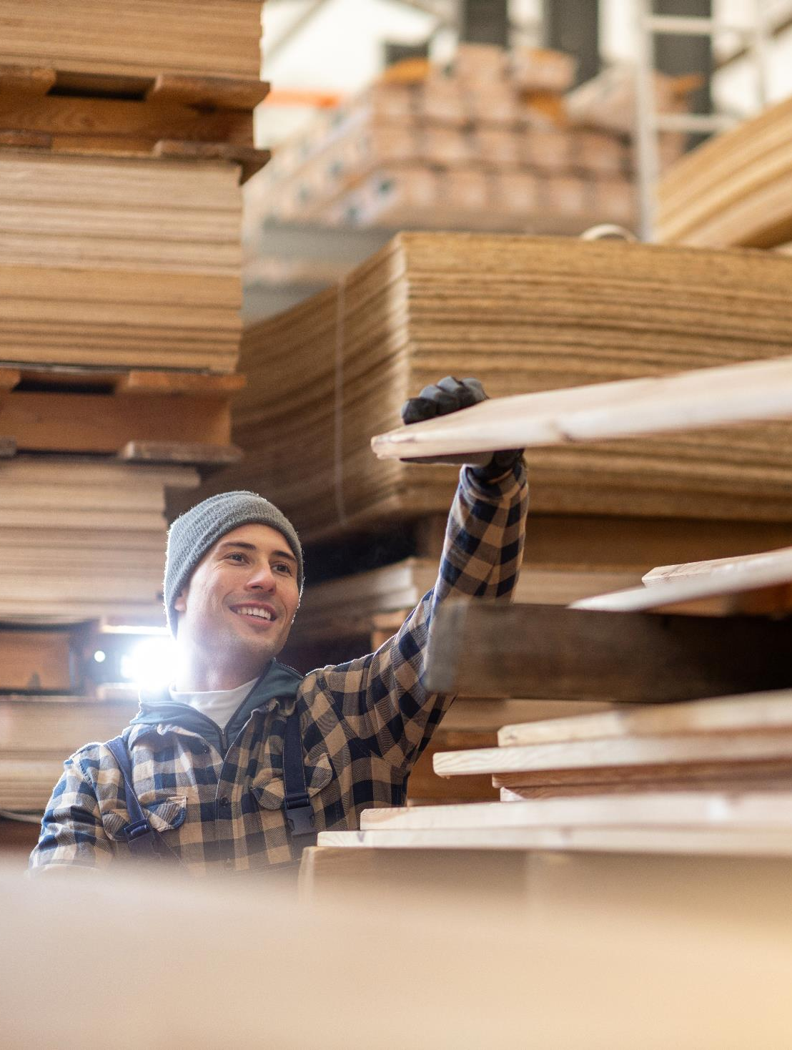
Of hátt rakastig í umhverfinu
Of hátt hitastig veldur því að timbur og óvarið þurrt múrefni tekur til sín raka til jafns við umhverfið.
Sé rakastig í timbri ætlað til mannvirkjagerðar of hátt við notkun:
^{aukast líkur á myglu.}
aukast líkur á að viðloðun til dæmis kíttis minnkar.
getur líftími timbursins styst.
aukast líkur á göllum í mannvirkjum.
geta tiltekin efnahvört farið af stað. Efnahvörf sem gera byggingarvöruna ónothæfa.
Of hátt rakastig fyrir múrvörur getur gert þær ónothæfar.

Slide 8
Of lágt rakastig í umhverfinu
Of lágt rakastig veldur því að timbur og óvarið rakt múrefni losar sig við raka til jafns við umhverfið.
Sé rakastigið of lágt við notkun timburs getur það haft þær afleiðingar að eftir notkun leitar viðurinn að jafnvægisraka. Hann þenst út og getur aflagast.
Of lágt rakastig getur valdið því að timbur verpist og rifnar.
Of lágt rakastig getur valdið því að timbur klofnar og styrkur minnkar.
Of lágt rakastig getur þurrkað upp eðlisraka efna og gert þau ónothæf.

Slide 9
Röng efnismeðhöndlun
Meðhöndlun á byggingarvörum skiptir miklu máli. Fura og greni eru sem dæmi mjúkviðir. Auðvelt er að valda lyftaraskemmdum, marka viðinn eða skerða eiginleika með því að sýna ekki aðgæslu.
Röng efnismeðferð felur meðal annars í sér:
Að vara er geymd til skemmri eða lengri tíma óvarin fyrir raka (til dæmis regni eða snjó) og miklum hitabreytingum.
Að raki kemst undir rakavarnarlag og safnast þar saman.
Að byggingarvara liggur óvarin á jörðu.
Að vara er flutt óvarin fyrir regni og miklum hitabreytingum.
Að röng notkun vinnutækja (lyftarar, kerrur, vinnvélar) skemmir, rispar eða brýtur vöruna.
Að ekki er borin virðing fyrir verðmæti byggingarvörunnar.
Að loft nær ekki að leika um timburvörur og uppsafnaður raki nær ekki að leita út.
Að vara með skerta eiginleika er notuð þar sem fullra eiginleika er krafist.
^{Að röng vara er notuð.}
Að ekki er verið að nota saman kerfi vara.

Slide 10
Leiðbeiningar framleiðanda
Í mörgum tilfellum er hægt að fá upplýsingar um meðferð og notkun byggingarvara frá framleiðanda. Ef ekki ber söluaðila að gera grein fyrir réttri meðferð. Mikilvægt er að allir koma að mannvirkjagerð fylgi leiðbeiningum framleiðanda varðandi efnismeðferð.
Sé ekki farið eftir leiðbeiningum framleiðanda varðandi efnismeðferð:
getur sá aðili sem hunsar leiðbeiningarnar orðið ábyrgur komi upp gallar eða skemmdir.
aukast líkur á að skerða eiginleika og líftíma vöru sem þýðir skerðing á sjálfsögðum réttindum neytenda.
CE-merktum byggingarvörum á að fylgja yfirlýsing um nothæfi (e. DoP). Þar lýsir framleiðandinn eiginleikum vörunnar.
Meðferð byggingarvöru á að vera þess eðlis á öllum stigum mannvirkjagerðar að neytendur njóti fullra eiginleika í samræmi við yfirlýsingu framleiðanda.

Slide 11
Kerfi vara sem saman mynda heild
Margir framleiðendur byggingarvara framleiða vörur sem saman mynda kerfi vara. Nota þarf vörurnar saman til að eiginleikar haldist. Varast ber að nota saman vörur frá ólíkum framleiðendum þegar unnið er með kerfi vara.
Sé verið að nota byggingarvöru sem er hluti kerfis (samanber að nota saman límborða frá einum framleiðanda við að loka þéttidúk frá öðrum) kemur upp sá möguleiki að vörurnar tapi eiginleikum. Vörur ólíkra framleiðenda eru ekki sannprófaðar varðandi eiginleika í samhengi við vörur annarra framleiðanda.
^{Meðal afleiðingar geta verið:}
Ábyrgð framleiðanda getur fallið niður komi upp galli og fallið á þann sem vann verkið.
Líkur á styttri líftíma byggingarvörunnar aukast.
Upp koma óþarfa gallar í mannvirkjum.

Slide 12
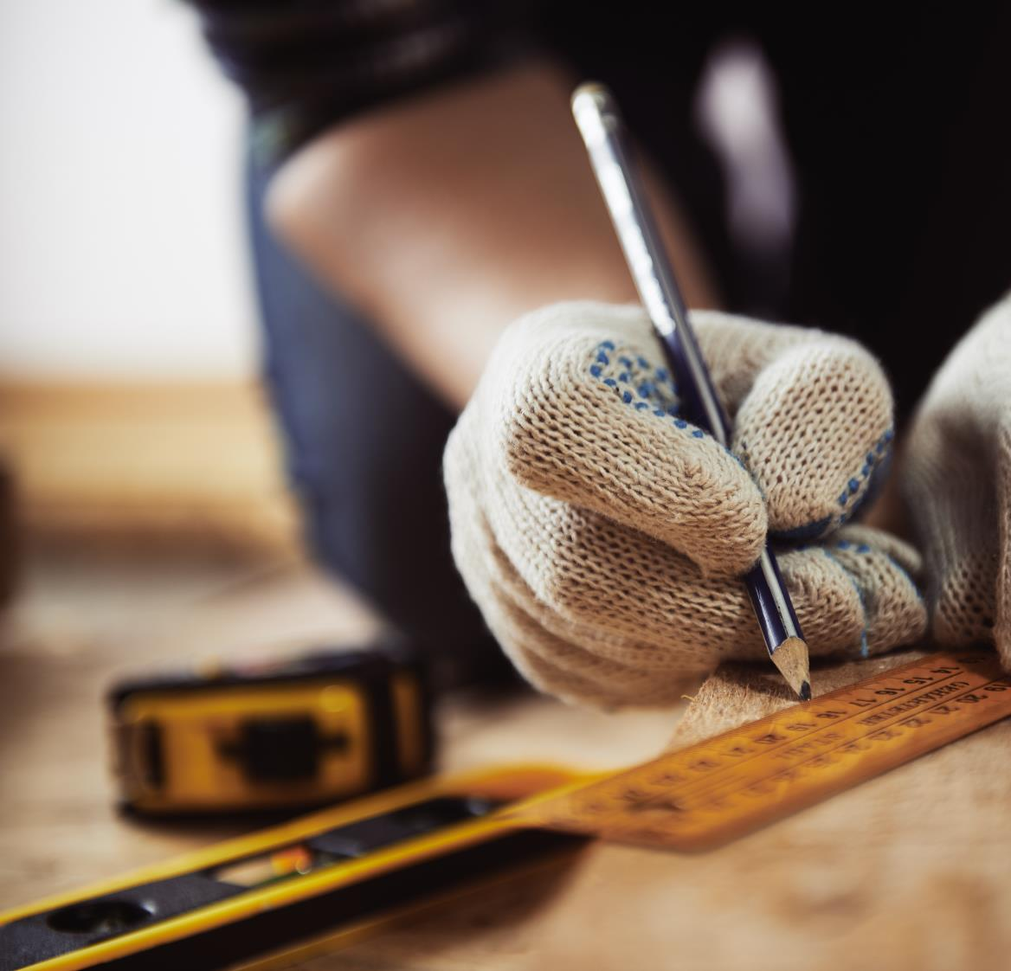
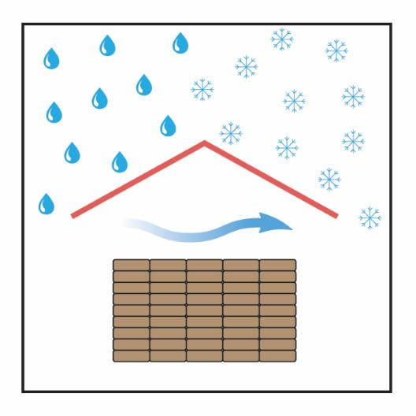
Geymsluaðferðir
Mikilvægt er að geyma timbur og múrefni við réttar aðstæður öllum stundum.
1. Verja þarf timbur og múrefni fyrir úrkomu (snjór/regn). Best er að geyma timbur inni við rétt hitastig eða undir rakavarnarlagi.
Ógagnvarið timbur og múrefni á ekki að geyma óvarið fyrir raka. Of mikill raki er helsta ástæða þess að timbur fúnar/myglar og þurrt múrefni skemmist.

Slide 13
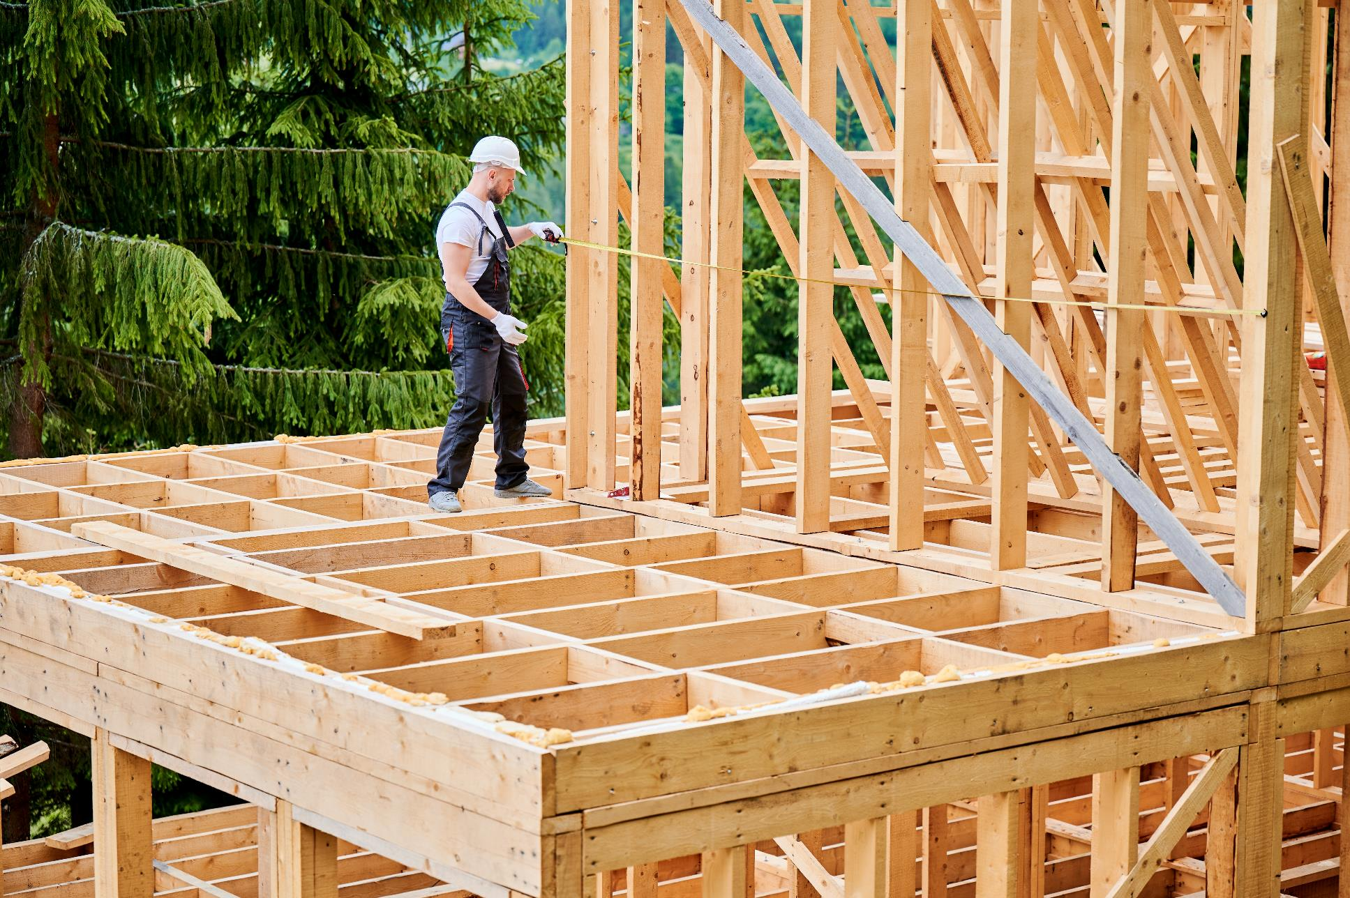
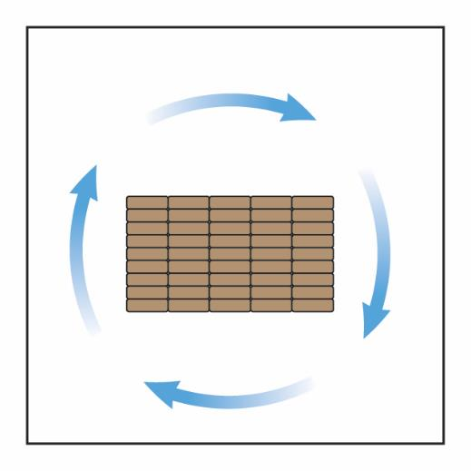
Geymsluaðferðir
Mikilvægt er að geyma timbur og múrefni við réttar aðstæður öllum stundum.
2. Timbur ætlað til notkunar þarf að vera varið og um það þarf að leika loft.
Loft þarf að ná að flæða um timbur. Nái loft ekki að flæða er búið að skapa aðstæður fyrir myglu sé raki timbursins of mikill.

Slide 14
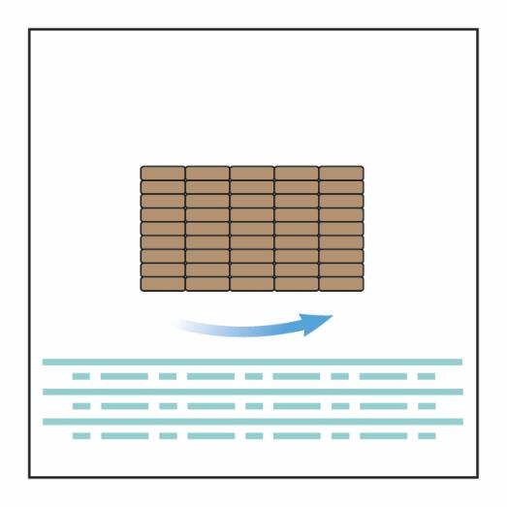
Geymsluaðferðir
Mikilvægt er að geyma timbur og múrefni við réttar aðstæður öllum stundum.
3. Timbur og múrefni mega ekki liggja óvarin á jörðu. Leggja verður millilegg undir timbrið þannig að loftun sé tryggð. Gott er að múrefnin liggi til dæmis á timburbretti.
Í jarðvegi er raki. Tryggja verður að skil séu til staðar milli byggingarvara og jarðvegs.

Slide 15
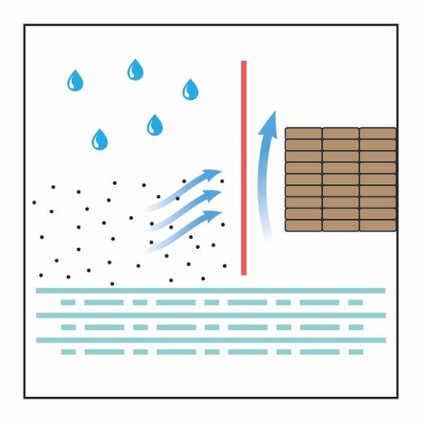
Geymsluaðferðir
Mikilvægt er að geyma timbur og múrefni við réttar aðstæður öllum stundum.
4. Timbur og múrefni þarf að verja fyrir óhreinindum.
Óhreinindi valda því að eiginleikar vörunnar geta breyst. Óhreinindi geta til dæmis valdið því að viðloðun límefna, málningar eða kíttis skerðist.

Slide 16
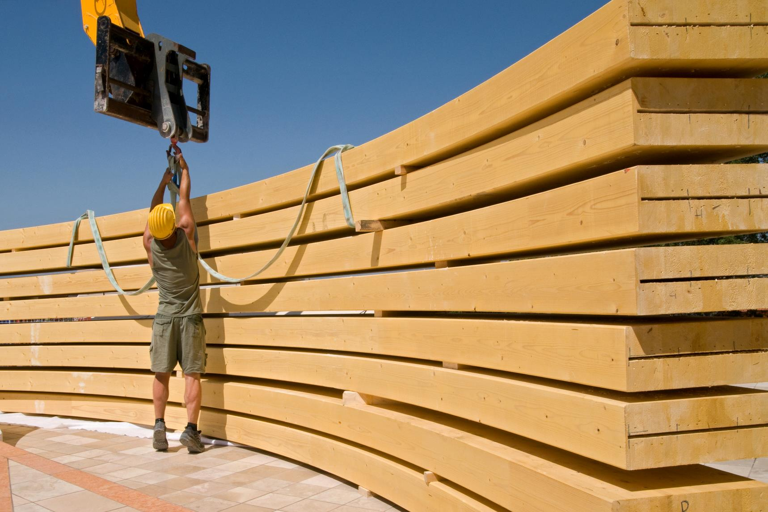
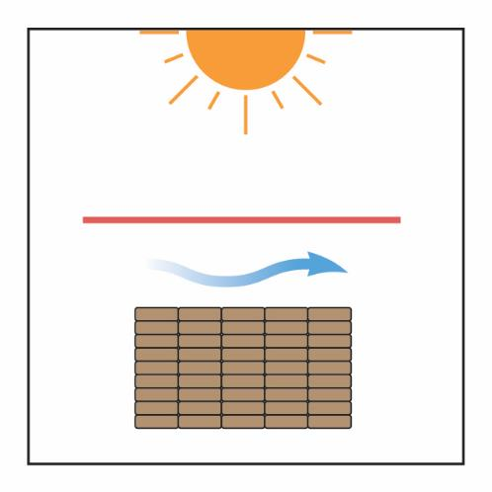
Geymsluaðferðir
Mikilvægt er að geyma timbur og múrefni við réttar aðstæður öllum stundum.
5. Timbur og múrefni þarf að verja fyrir geislum sólar.
Sól getur haft áhrif á eiginleika ógagnvarins timburs og blautra múrefna. Timbur getur til dæmis þornað, rifnað eða verpst liggi það óvarið fyrir geislum sólar.

Slide 17
Geymsluaðferðir
Mikilvægt er að geyma timbur og múrefni við réttar aðstæður öllum stundum.
6. Ef timbur og múrefni er í pakkningum þarf að gæta þess að pakkningarnar haldist heilar og óskemmdar fram að framkvæmdatíma.
Skemmd pakkning getur leitt til þess að raki safnast inn á pakkninguna. Afleiðingin getur verið mygla. Óheft sólarljós getur einnig haft áhrif.

Slide 18
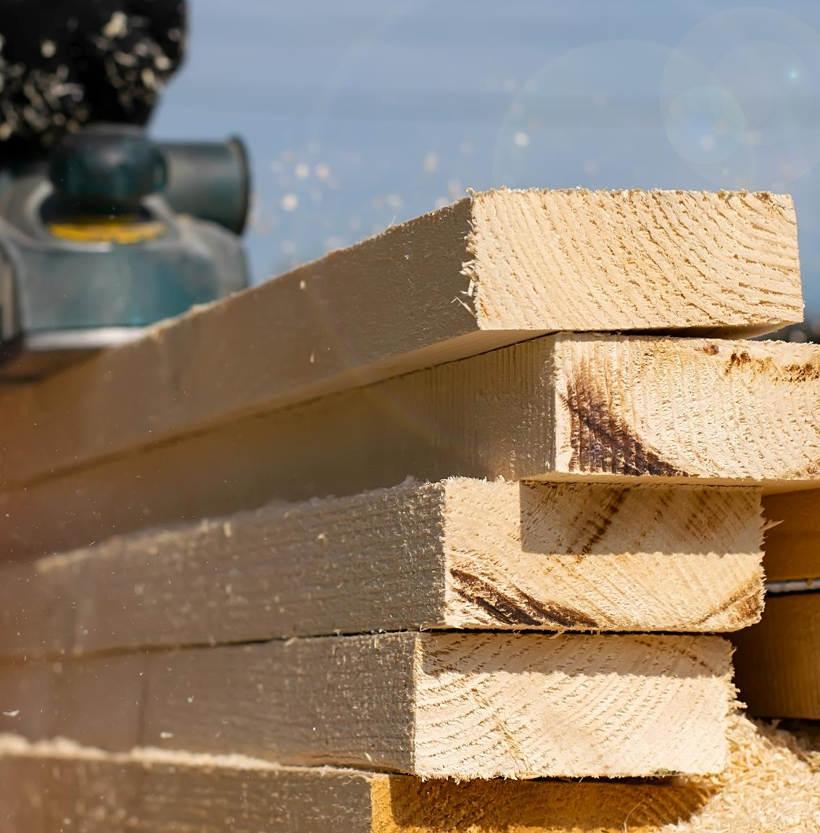
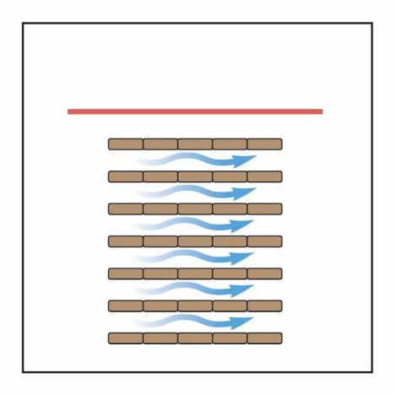
Geymsluaðferðir
Mikilvægt er að geyma timbur og múrefni við réttar aðstæður öllum stundum.
7. Rakamæla þarf timbur reglulega á öllum stigum mannvirkjagerðar. Ef timbur verður of rakt er mikilvægt að bregðast við sem fyrst og raða því upp á millilegg. Tryggja þarf loftun og að meiri raki komist ekki að.
Timbur með of hátt rakastig þarf að þurrka. Byrjað er á að verja timbrið fyrir frekari rakasöfnun. Millilegg er lagt milli timburlaga til að tryggja loftun. Að lokum er timbrið geymt við rétt hitastig þannig að rakinn leiti út. Of hár hiti getur leitt til þess að timbrið þornar of fljótt sem þýðir að það getur verpst og sprungið.

Slide 19
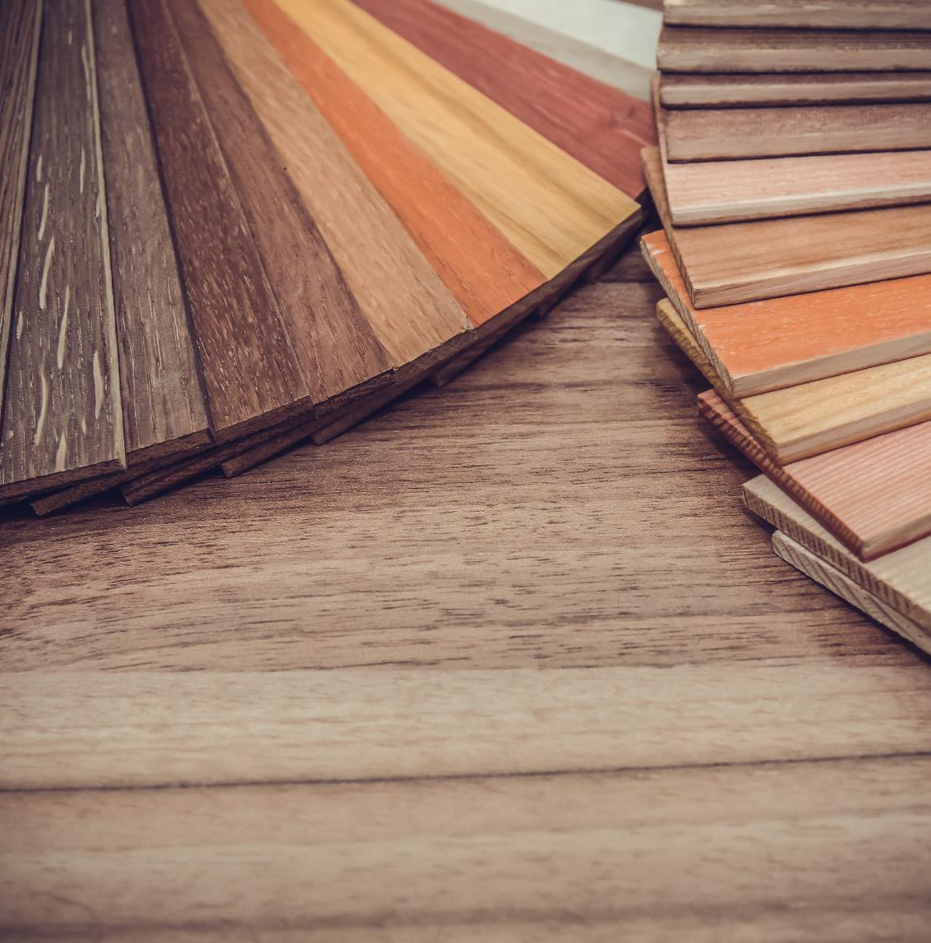
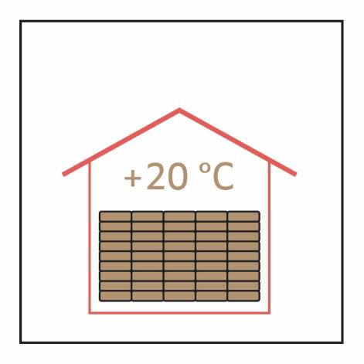
Geymsluaðferðir
Mikilvægt er að geyma timbur og múrefni við réttar aðstæður öllum stundum.
8. Best er að geyma allt ógagnvarið timbur og allar múrvörur inni.
Það að geyma timbur inni eykur líkur á að verja timbrið fyrir óþarfa raka og sólarljósi. Kjörhiti timburs er í kringum 20 gráður á Celsíus.

Slide 20
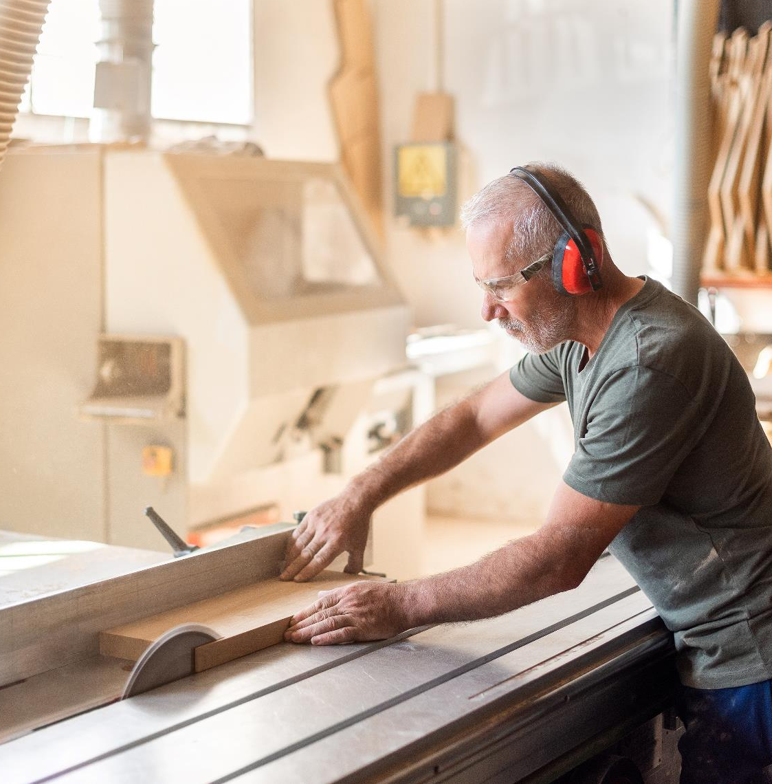
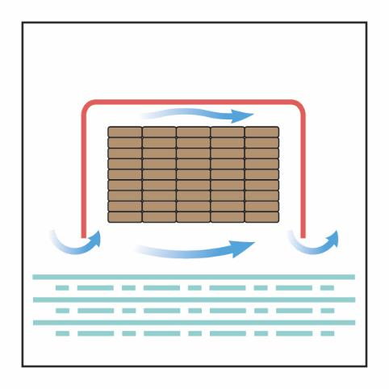
Geymsluaðferðir
Mikilvægt er að geyma timbur og múrefni við réttar aðstæður öllum stundum.
9. Ef ekki er hægt að geyma timbur og múrefni inni er gott er að geyma timbur og múrefni undir vatnsheldum dúk.
Timbur og múrefni á að geyma undir rakaþéttum dúk sé ekki kostur að geyma vörurnar inni. Gæta verður að því að loft nái að leika um timbrið. Ef ekki er hætta á að raki safnist undir dúkinn og timbrið fúni.

Slide 21
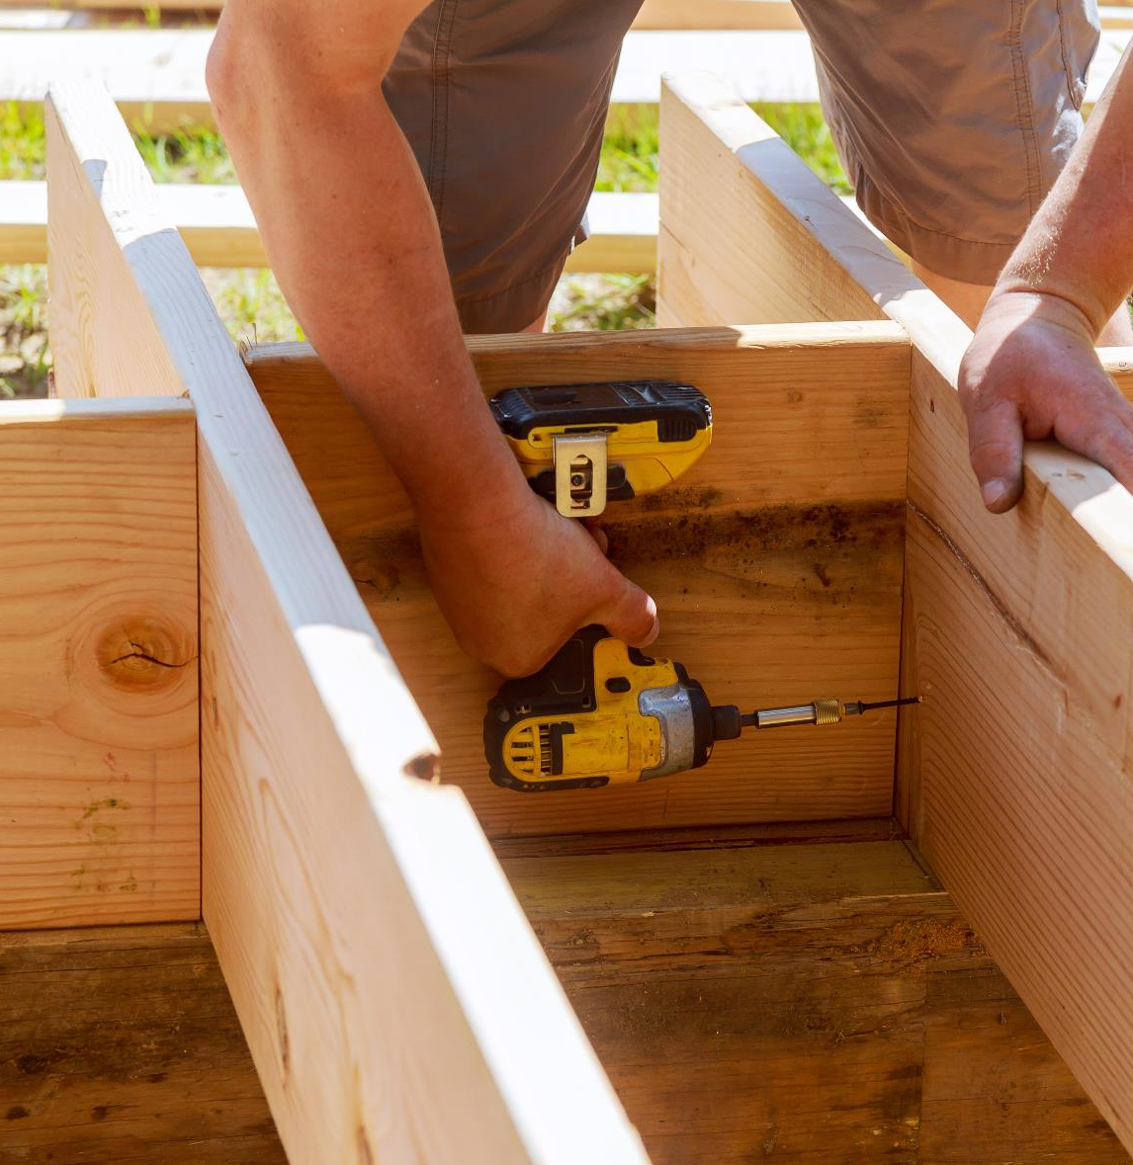
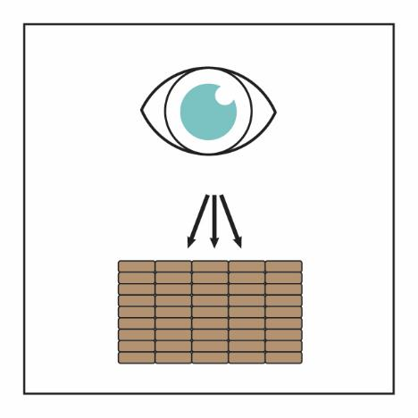
Geymsluaðferðir
Mikilvægt er að geyma timbur og múrefni við réttar aðstæður öllum stundum.
10. Gott er að fylgjast reglulega með timbrinu og múrefnunum (sjónskoða).
Sjónskoða þarf timbur og múrefni reglulega til að kanna hvort óæskilegar breytingar hafi átt sér stað. Því fyrr sem gripið er inn í breytingaferli því betra.

Slide 22
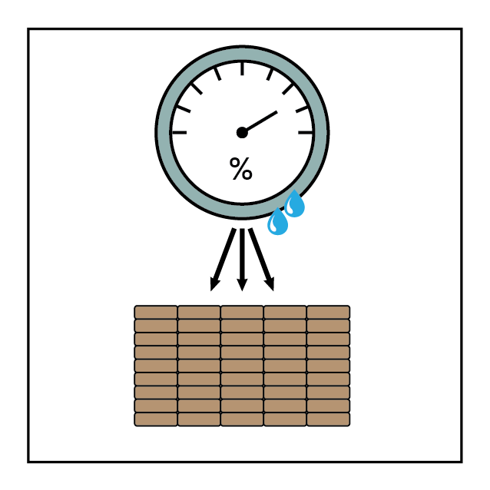
Geymsluaðferðir
Mikilvægt er að geyma timbur og múrefni við réttar aðstæður öllum stundum.
11. Rétt er rakamæla timbur reglulega á öllum stigum mannvirkjagerðar.
Allir sem koma að vinnslu, sölu, flutningun eða notkun á timbri ættu að nota rakamæli til að kanna ástand þess með reglulegum hætti. Notkun rakamælis gefur sterkar vísbendingar um rakaástand efnisins og hvort timbrið sé vinnsluhæft. Mikilvægt er framkvæma mælinguna á réttan hátt.

Slide 23
Hverjir geta lagt eitthvað af mörkum?
Allir sem koma að mannvirkjagerð eigi að gera sitt til að byggingarvara haldi eiginleikum sínum að fullu.
Framleiðendur eiga að skila vöru til kaupenda með tilteknum eiginleikum. Þeirra er að tryggja að vörurnar búi yfir stöðugleika varðandi tiltekna eiginleika.
Það þýðir að framleiðendur þurfa að búa að stöðugu og öflugu gæðakerfi varðandi framleiðsluna.
Það þýðir að framleiðendur eiga að sýna fram á eiginleika byggingarvara með CE-merkingum og yfirlýsingu um nothæfi (e. DoP).

Slide 24
Hverjir geta lagt eitthvað af mörkum?
Allir sem koma að mannvirkjagerð eigi að gera sitt til að byggingarvara haldi eiginleikum sínum að fullu.
Hönnuðir eiga að gera allt sem þeir geta til að tryggja að neytendur fái vöru með fullum eiginleikum.
Það þýðir að þeir eiga að fylgja í öllu leiðbeiningum framleiðanda varðandi meðferð og að gera allt sem mögulegt er til að þeir eiginleika haldi sér.
Það þýðir að skilgreina í hönnunarforsendum hvernig efnismeðferð skal háttað á framkvæmdartíma.

Slide 25
Hverjir geta lagt eitthvað af mörkum?
Allir sem koma að mannvirkjagerð eigi að gera sitt til að byggingarvara haldi eiginleikum sínum að fullu.
Söluaðilar eiga að gera allt sem þeir geta til að tryggja að neytendur fái vöru með fullum eiginleikum.
Það þýðir að fylgja í öllu leiðbeiningum framleiðanda varðandi efnismeðferð og að gera allt sem mögulegt er til að þeir eiginleika haldi sér.
Það þýðir að geyma allt ógagnvarið timbur inni og tryggja að meðferð á sölutíma sé vönduð og í samræmi við eðli vörunnar.
Það þýðir að tryggja við flutninga haldist eiginleikar varanna að fullu.

Slide 26
Hverjir geta lagt eitthvað af mörkum?
Allir sem koma að mannvirkjagerð eigi að gera sitt til að byggingarvara haldi eiginleikum sínum að fullu.
Fagaðilar eiga að gera allt sem þeir geta til að tryggja að neytendur fái vöru með fullum eiginleikum.
Það þýðir að séð er til þess að ekki sé tekið á móti og notuð vara sem býr ekki að fullum eiginleikum.
Það þýðir að tryggja að á verkstað sé í öllu fylgt leiðbeiningum framleiðanda varðandi meðferð varanna.
Það þýðir að þeir gera allt sem mögulegt er til að eiginleikar varanna haldist að fullu.
Það þýðir að framkvæmdaraðili ber ábyrgð á faglegum vinnubrögðum við mannvirkjagerð.

Slide 27
Hverjir geta lagt eitthvað af mörkum?
Allir sem koma að mannvirkjagerð eigi að gera sitt til að byggingarvara haldi eiginleikum sínum að fullu.
Verktakar, iðnmeistarar, iðnaðarmenn eiga að gera allt sem þeir geta til að tryggja að neytendur fái vöru með fullum eiginleikum.
Það þýðir að fylgja í öllu leiðbeiningum framleiðanda varðandi meðferð og að gera allt sem mögulegt er til að þeir eiginleikar haldi sér. Sérstaklega ber að verja mjúkar byggingarvörur fyrir raka og miklum hitabreytingum.
Það þýðir að umgangast byggingarvörur af virðingu og aðgæslu.
Það þýðir að skilja samhengið milli rangrar efnismeðferðar og til dæmis galla í byggingum.
Það þýðir að skilja að meðferð byggingarvöru er stórt neytendamál.

Slide 28
Hverjir geta lagt eitthvað af mörkum?
Allir sem koma að mannvirkjagerð eigi að gera sitt til að byggingarvara haldi eiginleikum sínum að fullu.
Flutningsaðilar eiga að gera allt sem þeir geta til að tryggja að neytendur fái vöru með fullum eiginleikum.
Það þýðir að fylgja í öllu leiðbeiningum framleiðanda varðandi meðferð og að gera allt sem mögulegt er til að þeir eiginleikar haldi sér. Sérstaklega ber að verja mjúkar byggingarvörur fyrir raka og miklum hitabreytingum.
Það þýðir að geyma viðkvæmar byggingarvörur við viðeigandi skilyrði fyrir og eftir.
Það þýðir að sjá til þess að vara tapi ekki eiginleikum eða skemmist við flutninga.

Slide 29
Hverjir geta lagt eitthvað af mörkum?
Allir sem koma að mannvirkjagerð eigi að gera sitt til að byggingarvara haldi eiginleikum sínum að fullu.
Neytendur eiga að gera allt sem þeir geta til að tryggja að þeir fái vöru með fullum eiginleikum.
Það þýðir að fylgja í öllu leiðbeiningum framleiðanda varðandi meðferð og að gera allt sem mögulegt er til að þeir eiginleikar haldi sér.
Það þýðir að gera skýlausa kröfu á að allir í keðju mannvirkjagerðar umgangist byggingarvörur á réttan hátt. Neytendur eiga fullan rétt á að hafa um það að segja hvernig efnismeðferð á byggingarvöru er háttað.
Það þýðir að skilja samhengið milli rangrar efnismeðferðar og hugsanlega styttri líftíma byggingarvöru og galla í mannvirkjum.

Slide 30
Hverjir geta lagt eitthvað af mörkum?
Allir sem koma að mannvirkjagerð eiga að gera sitt til að byggingarvara haldi eiginleikum sínum að fullu.
Ég á að gera allt sem þeir geta til að tryggja að þeir fái vöru með fullum eiginleikum. Starfi ég í keðju mannvirkjagerðar þá meðhöndla ég byggingarvörur á réttan hátt.
Það þýðir að ég fylgi í öllu leiðbeiningum framleiðanda varðandi meðferð og ég gera allt sem mögulegt er til að þeir eiginleikar haldi sér.
Ég sýni sérstaka aðgæslu við meðhöndlun mjúkra byggingarvara, ég ver þær fyrir raka og miklum hitabreytingum.
Það þýðir að ég skil samhengið milli rangrar efnismeðferðar og til dæmis galla í byggingum.
Það þýðir að ég skil að rétt meðferð byggingarvöru er stórt neytendamál.

